Slide 1


Slide 2

QUE PRIORIZA
6

Slide 3

  Busquem, pois, em primeiro lugar o Reino de Deus e a sua justiça, e todas essas coisas serão acrescentadas a vocês.
    Mateus 6:33, NVI

Slide 4

        Phyllip Wendala

Slide 5

        Nossas prioridades revelam quem nós realmente somos.

Slide 6

        escolhas revelamo que amamos.

Slide 7

        A vida é feita de escolhas.

Slide 8

O que decidiremos será baseado em nossa escala de valores.

Slide 9

prioridade é aquilo que decidimos que vem em primeiro lugar.

Slide 10

Como e onde escolhemos gastar nossa saúde, tempo, dinheiro e talento revelam nossa essência.

Slide 11

Deus mede o homem por aquilo que ele coloca em primeiro lugar.

Slide 12

Deus quer que O busquemos não só quando nossa vida vai mal.

Slide 13
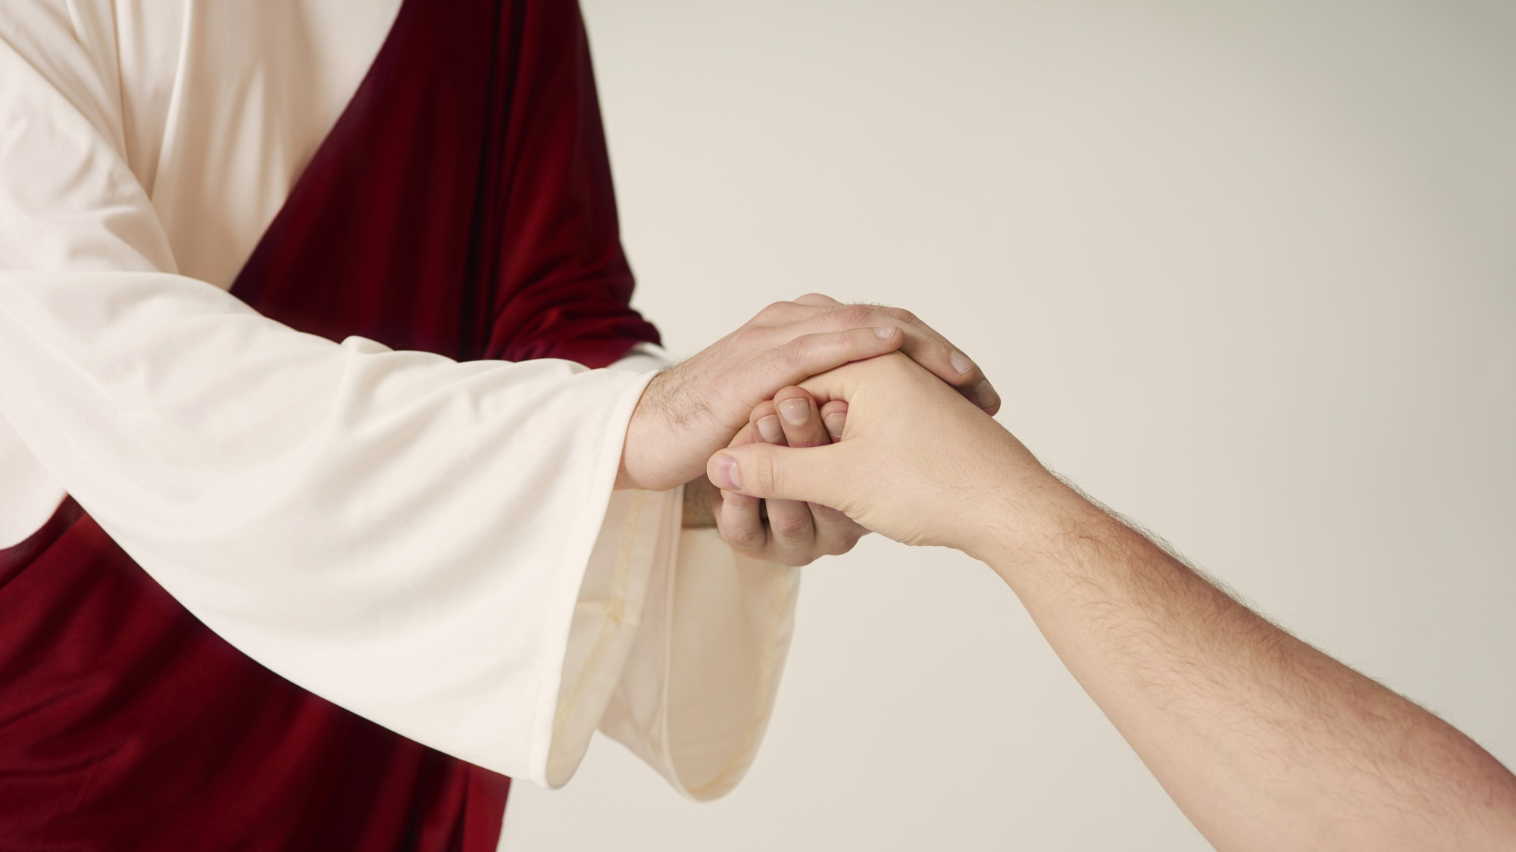
1
Cristo põe o pecador em primeiro lugar

Slide 14

2
O pecador põe a si mesmo em primeiro lugar

Slide 15
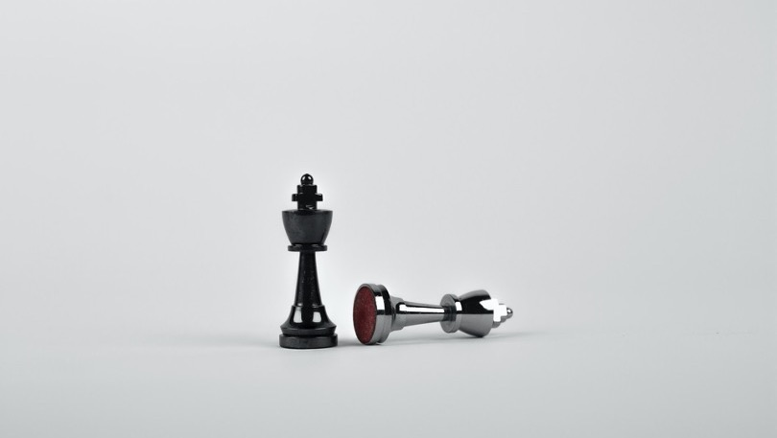
A tendência natural dos pecadores é colocar a si mesmos em primeiro lugar.

Slide 16
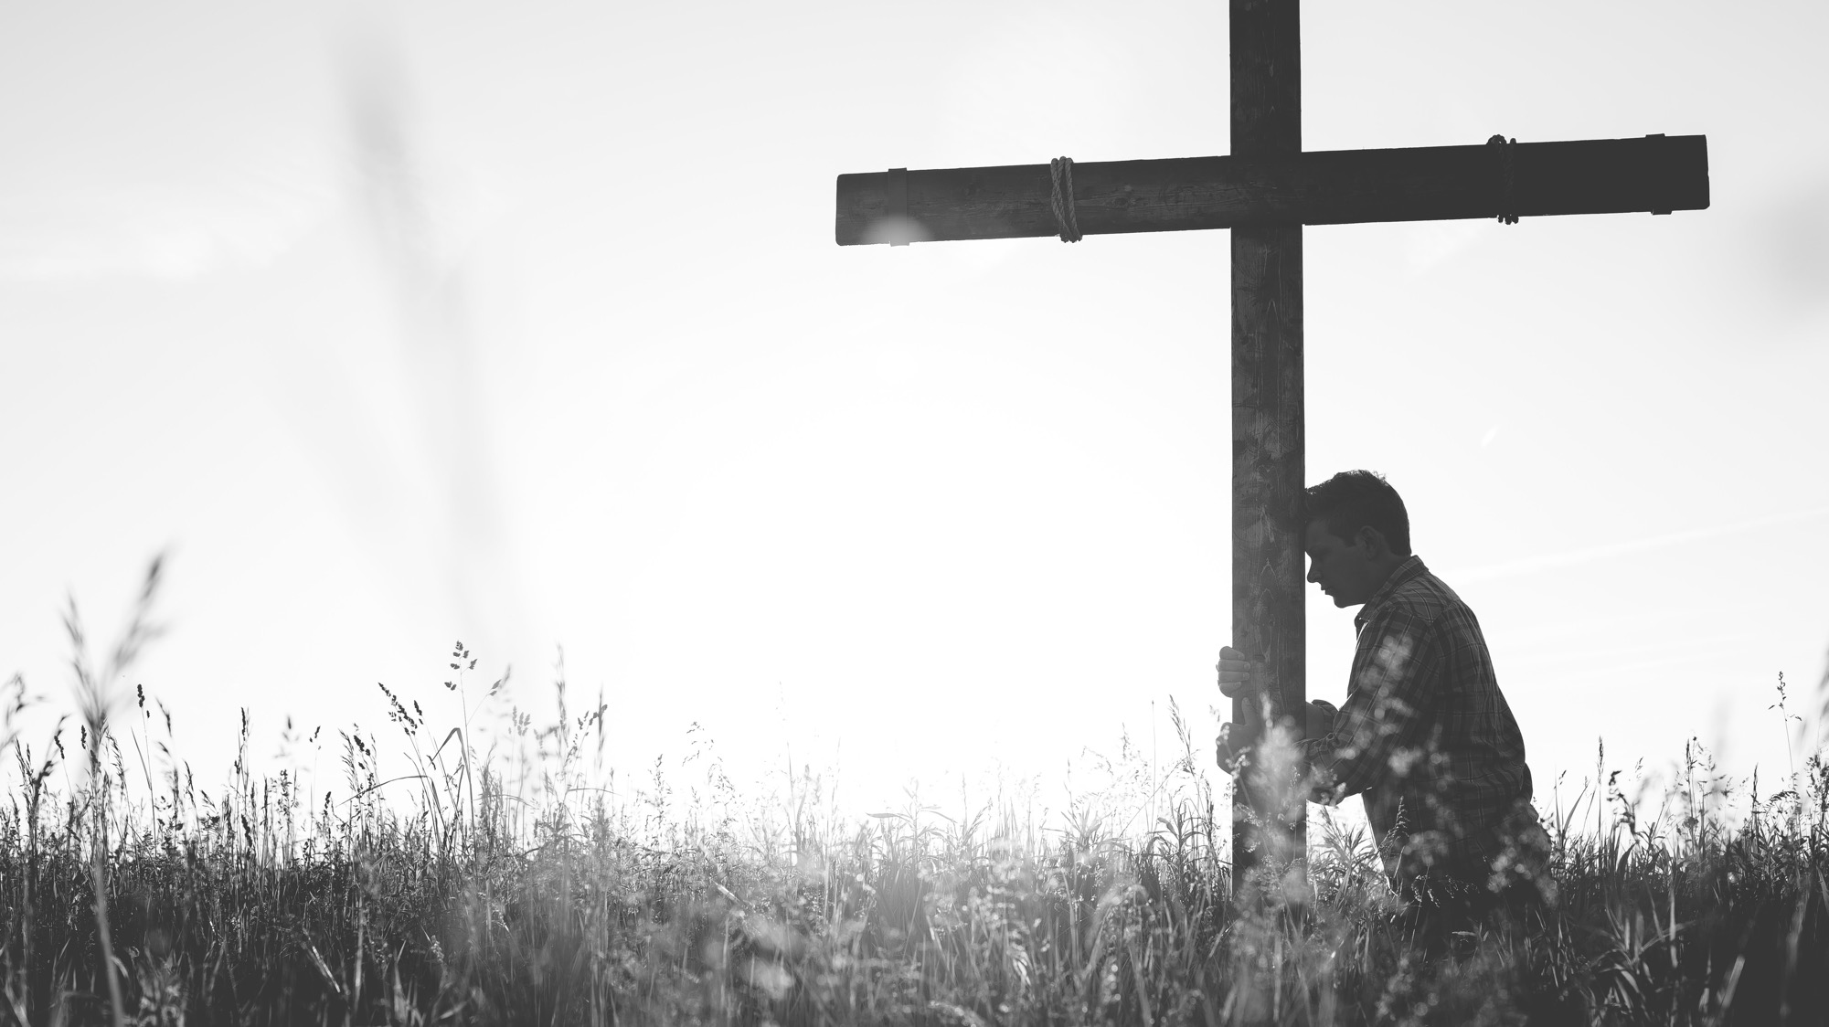
O cristão coloca Cristo em primeiro lugar
3

Slide 17

  “Mas buscai primeiro o reino de Deus e a sua justiça, e todas estas coisas vos serão acrescentadas”.
    Mateus 6:33

Slide 18
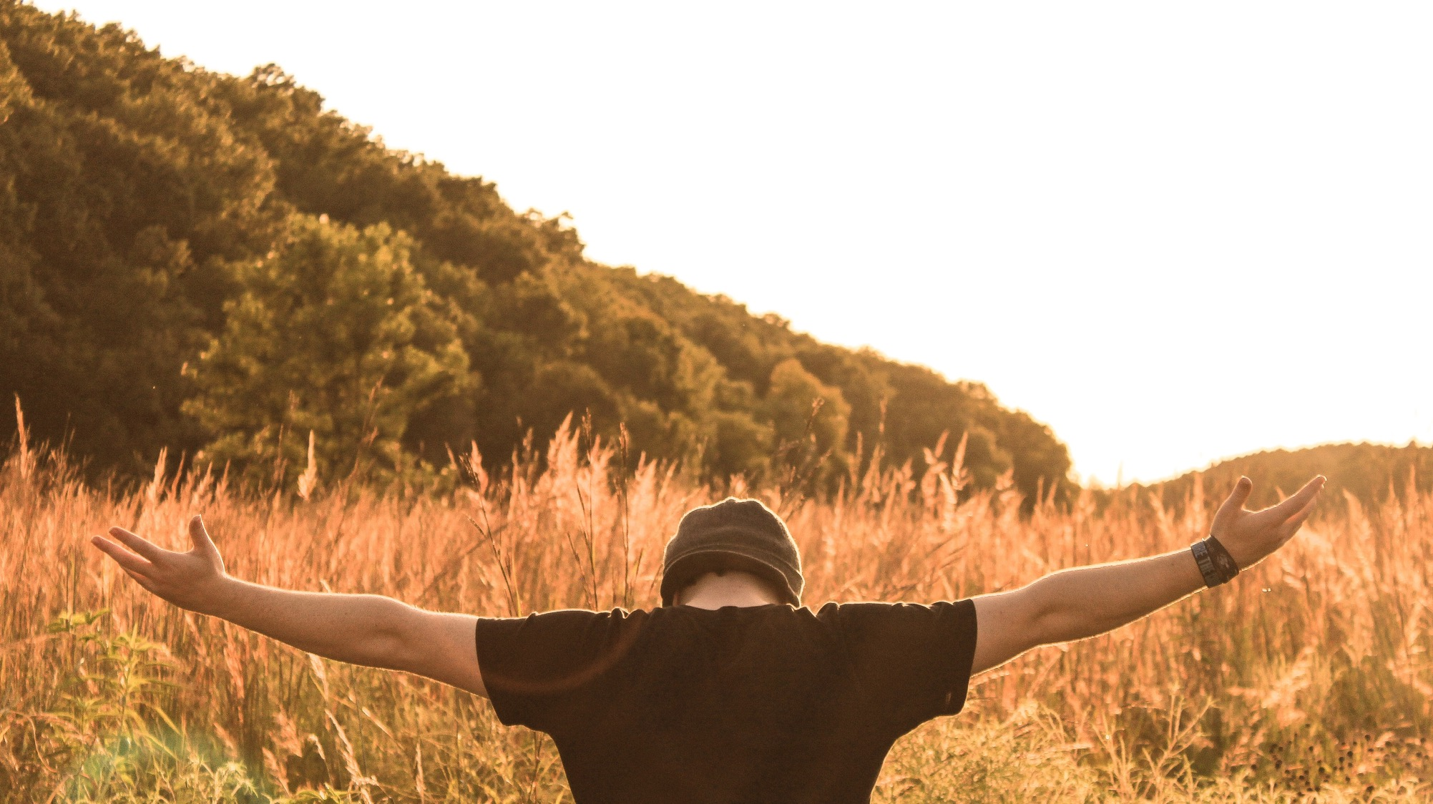
Ser cristão não é simplesmente buscar o reino de Deus, mas buscá-Lo em primeiro lugar.

Slide 19
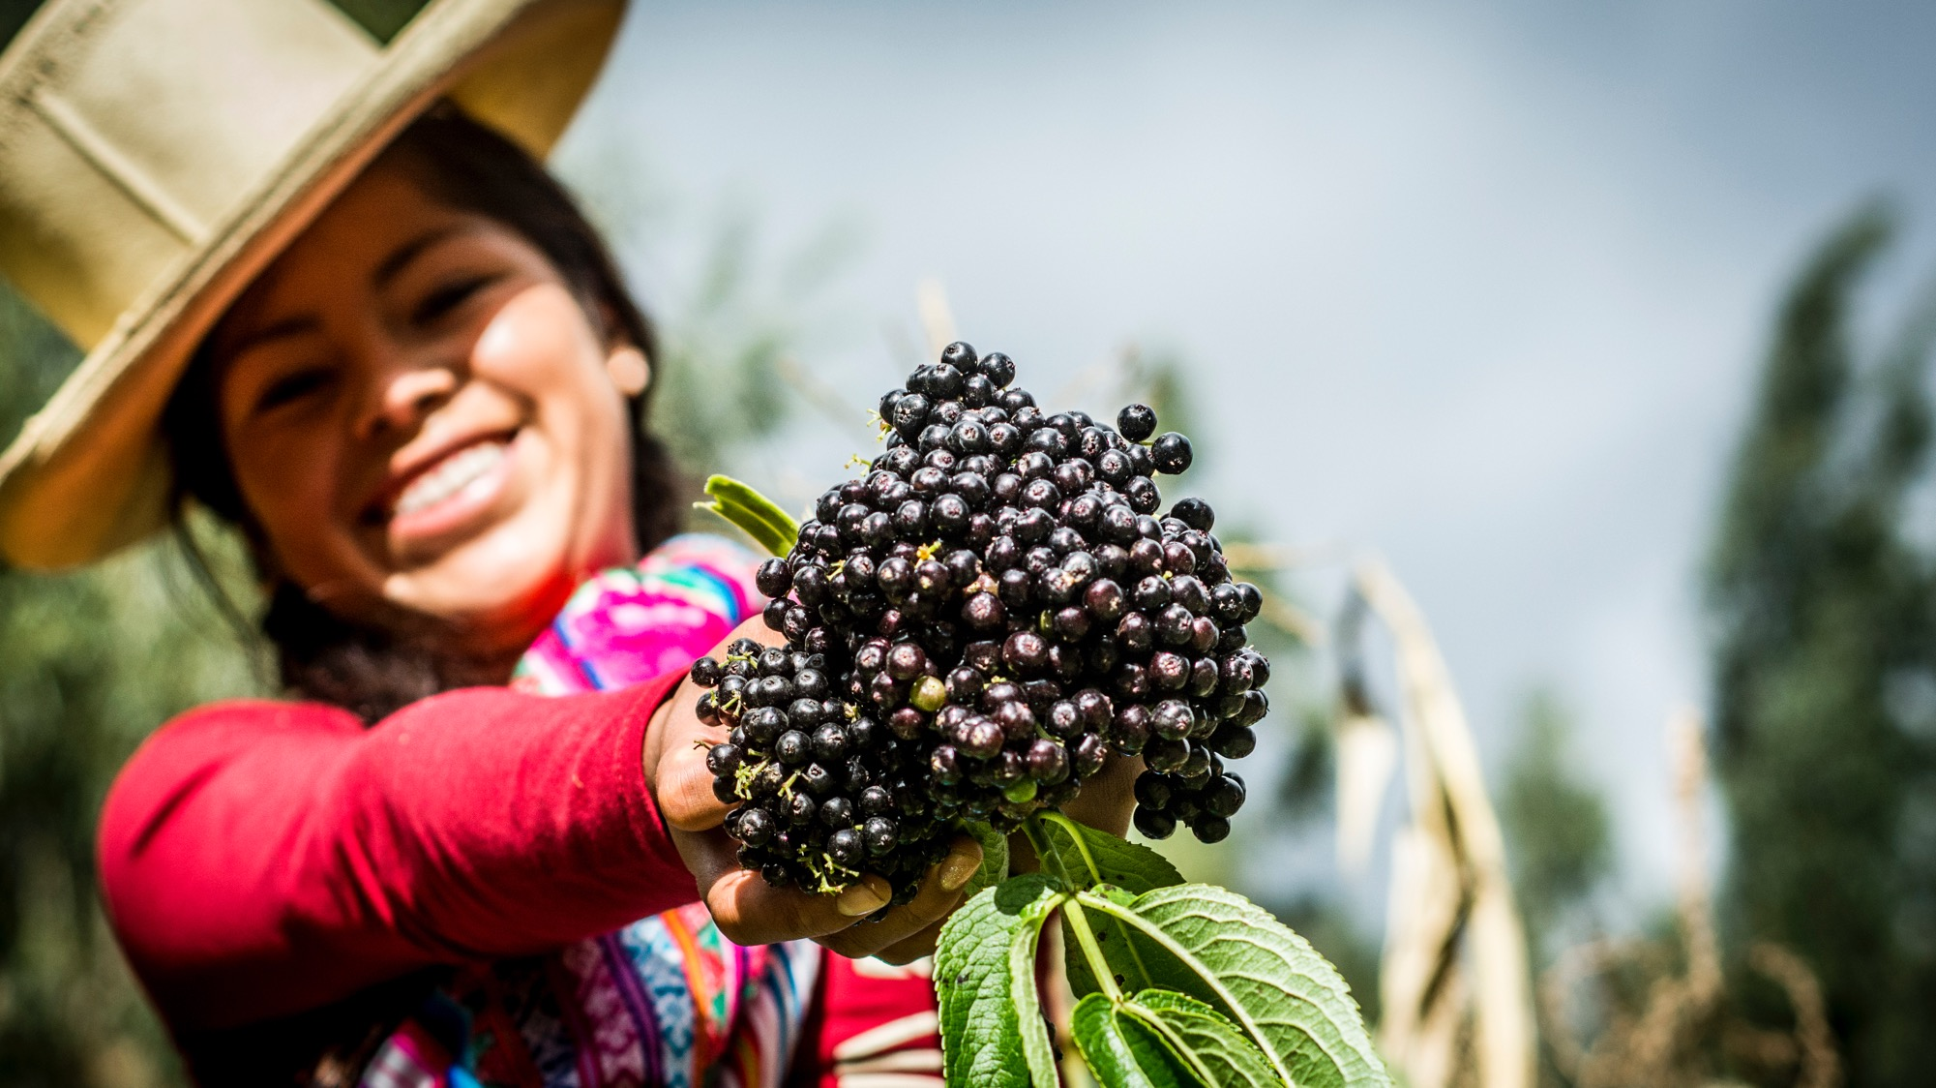
Aqueles que colocam Cristo no primeiro, no último e no melhor lugar de sua vida são as pessoas mais felizes do mundo.

Slide 20
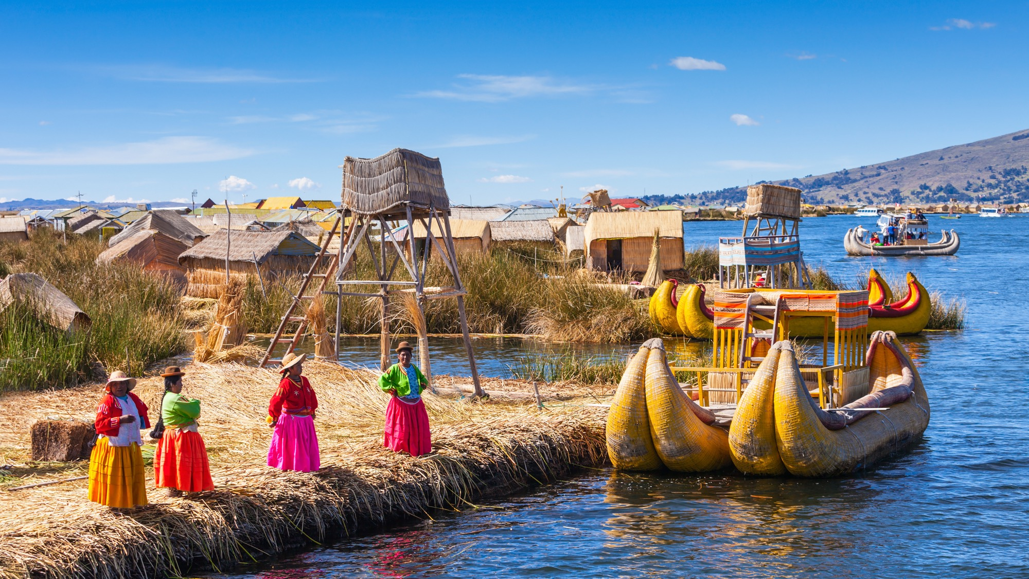
Colocar Cristo em primeiro lugar significa colocar o próximo em primeiro lugar também

Slide 21
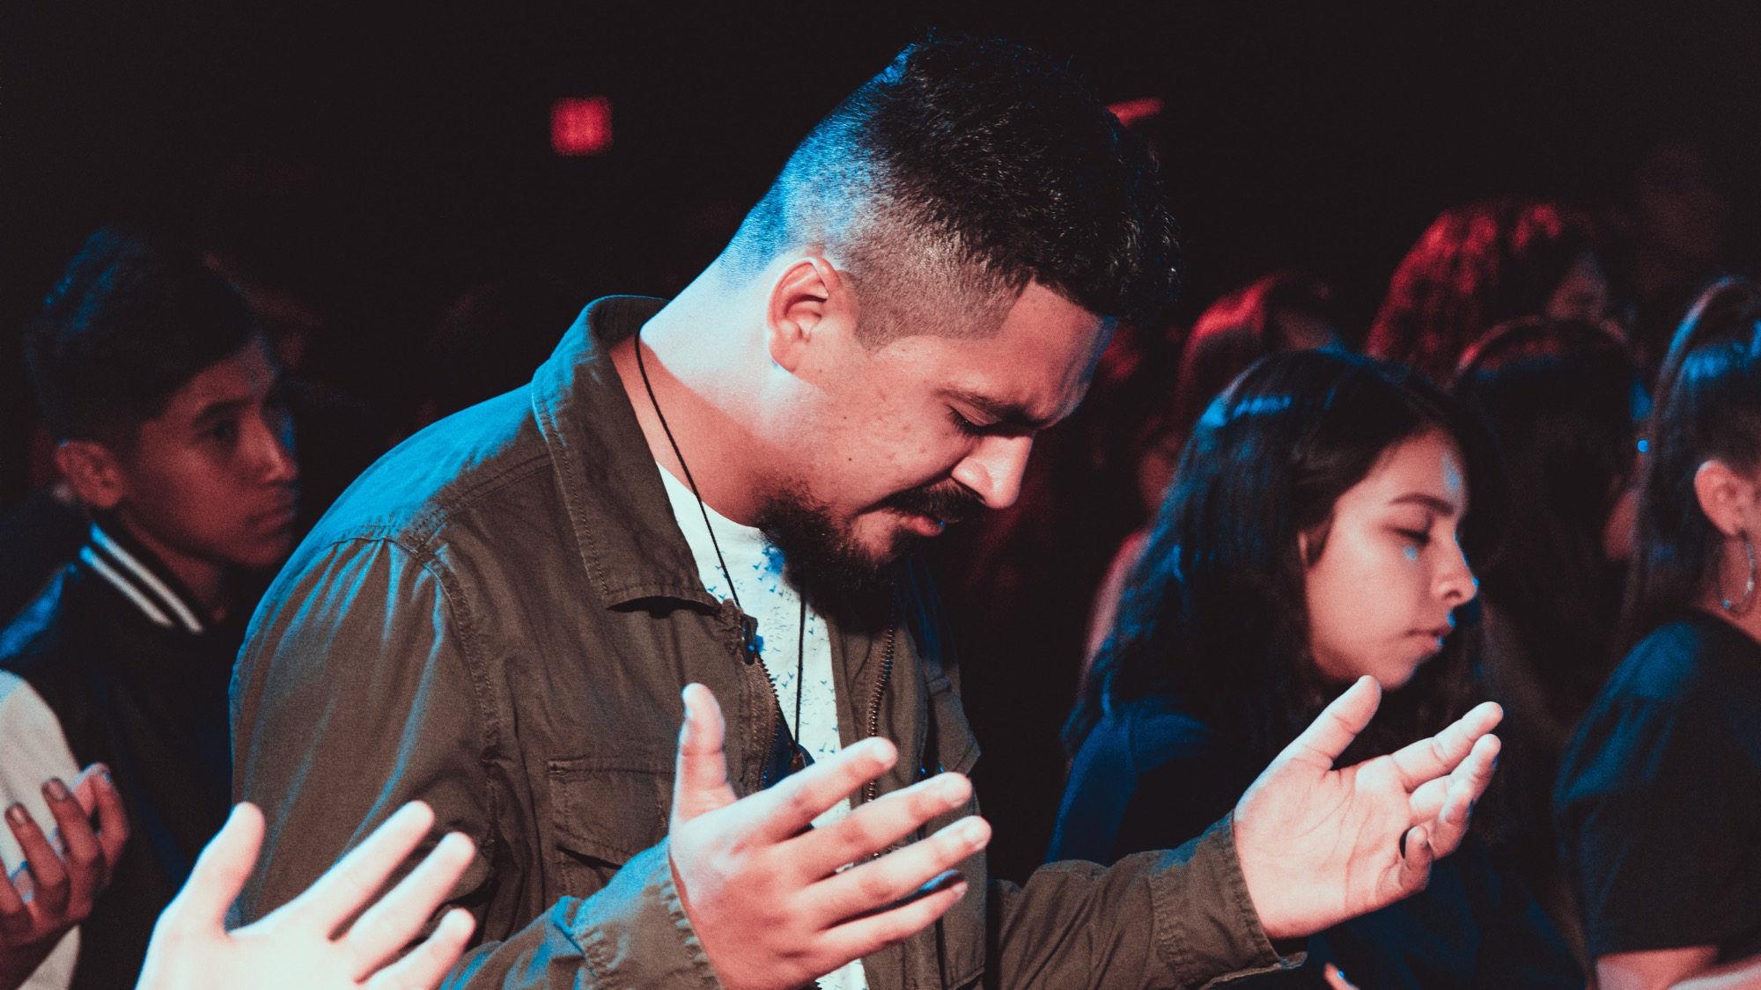
aceite a Jesus agora, do jeito que você está.

Slide 22
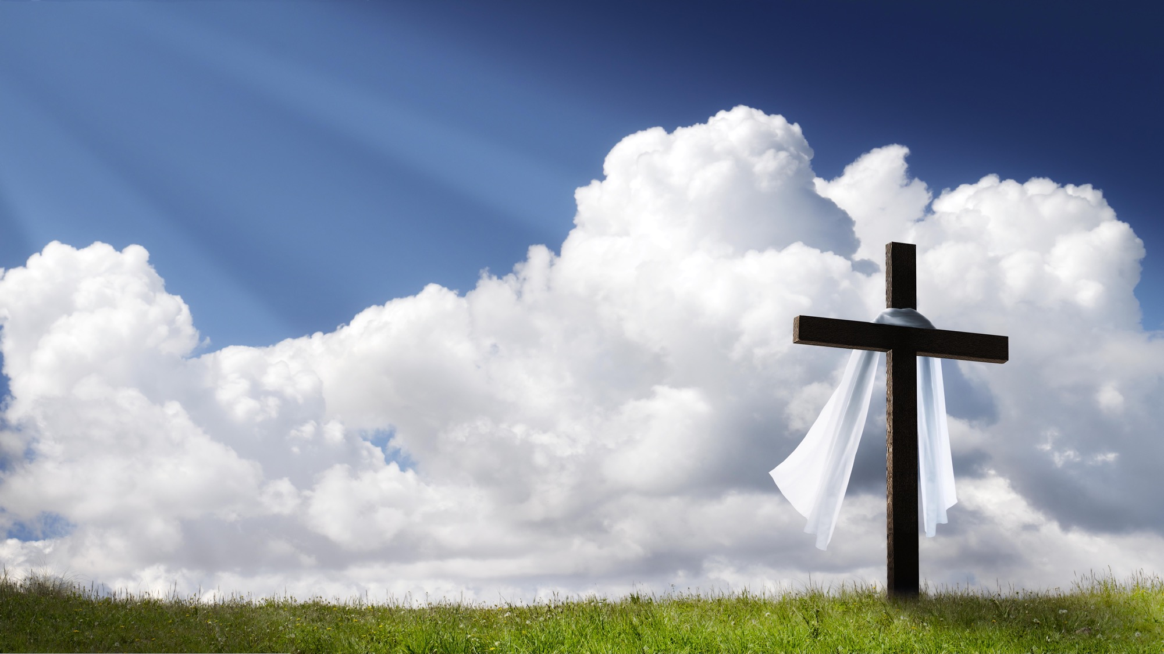
Foi por você que Ele morreu, e sabe por quê?

Slide 23

      Porque você é amado e cheio de valor.

Slide 24
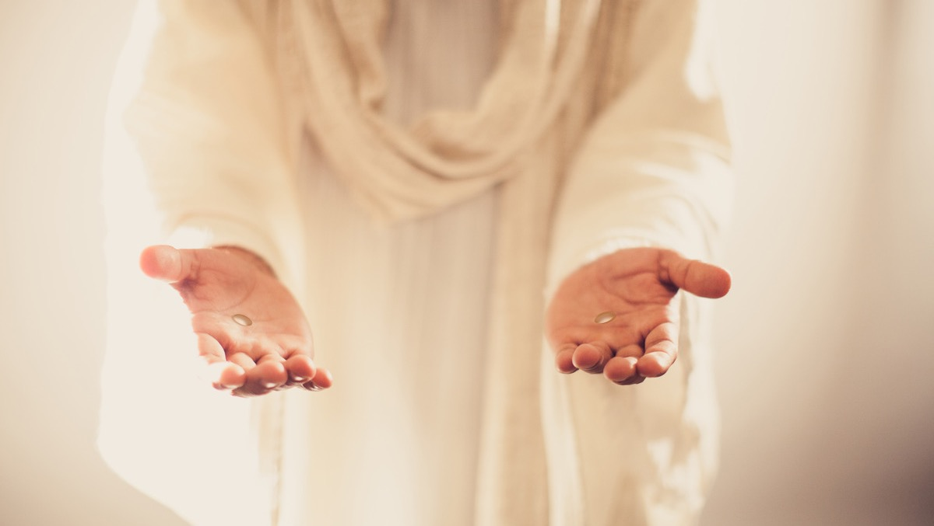
      Ele quer ser a principal pessoa
      em sua vida.

Slide 25
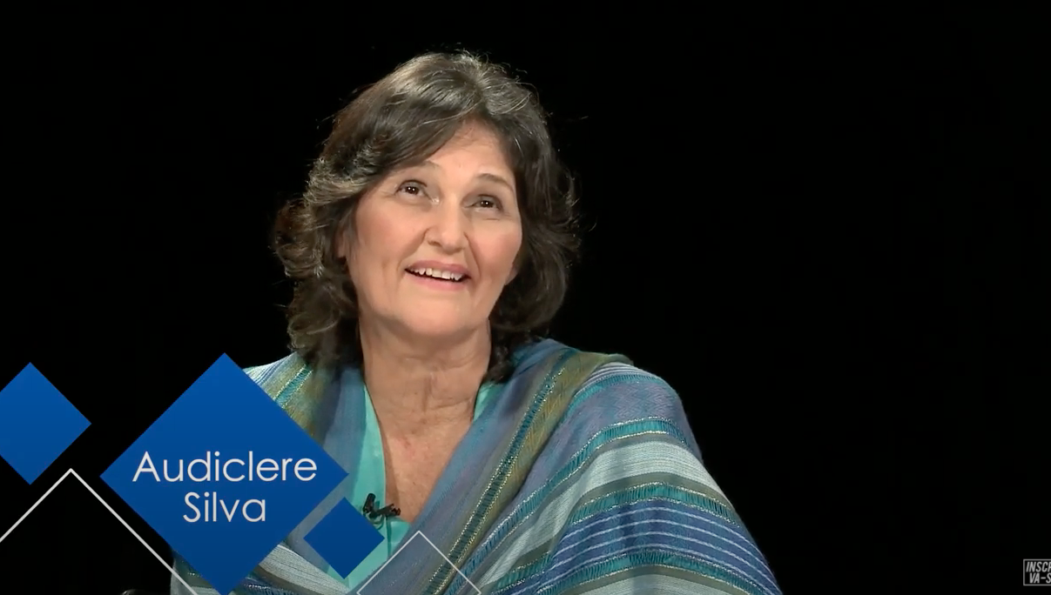

Slide 26

Está você disposto a tomar uma grande decisão em favor de Cristo?

Slide 27
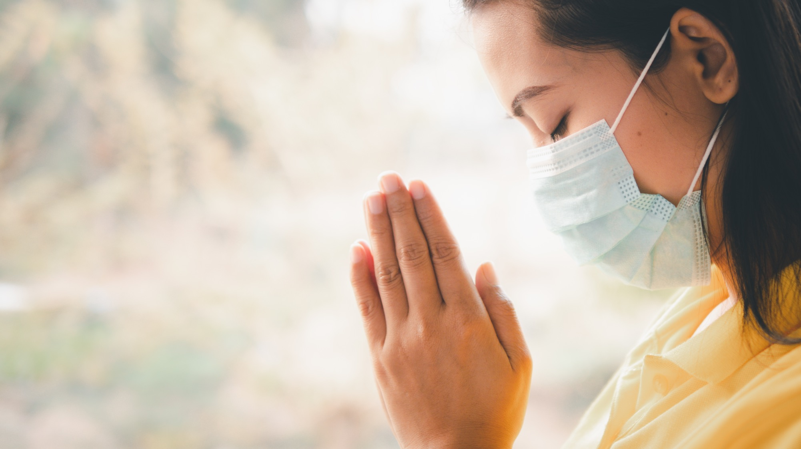
Você quer colocá-Lo em primeiro lugar em sua vida e experimentar a promessa de que Ele suprirá todas as suas necessidades?

Slide 28
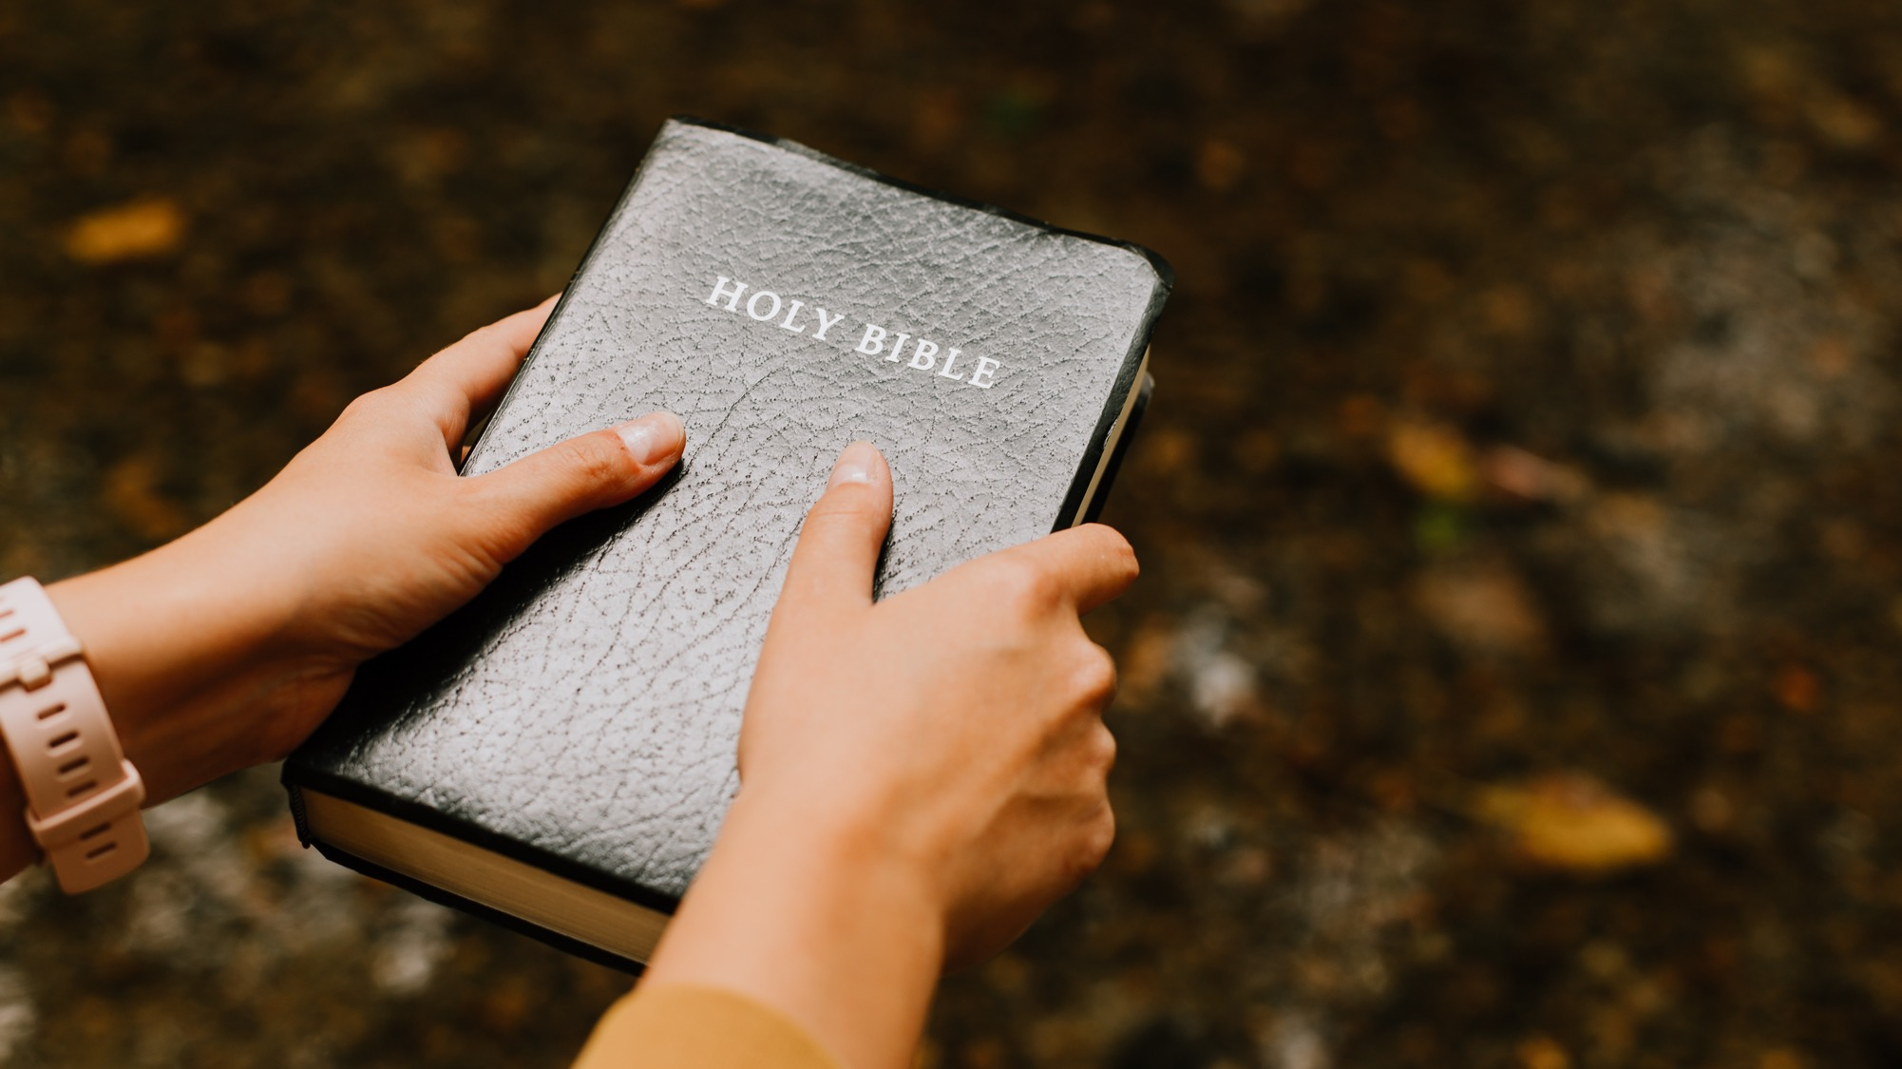
        Tire um tempo especial, em um lugar especial, ao início de cada dia, para abrir seu coração a Deus.

Slide 29
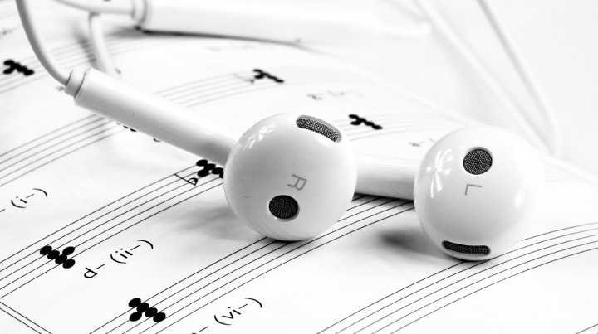
Mantenha a mente sensível ao Espírito e escolha um hino especial a cada dia para cantá-lo em seu coração.

Slide 30
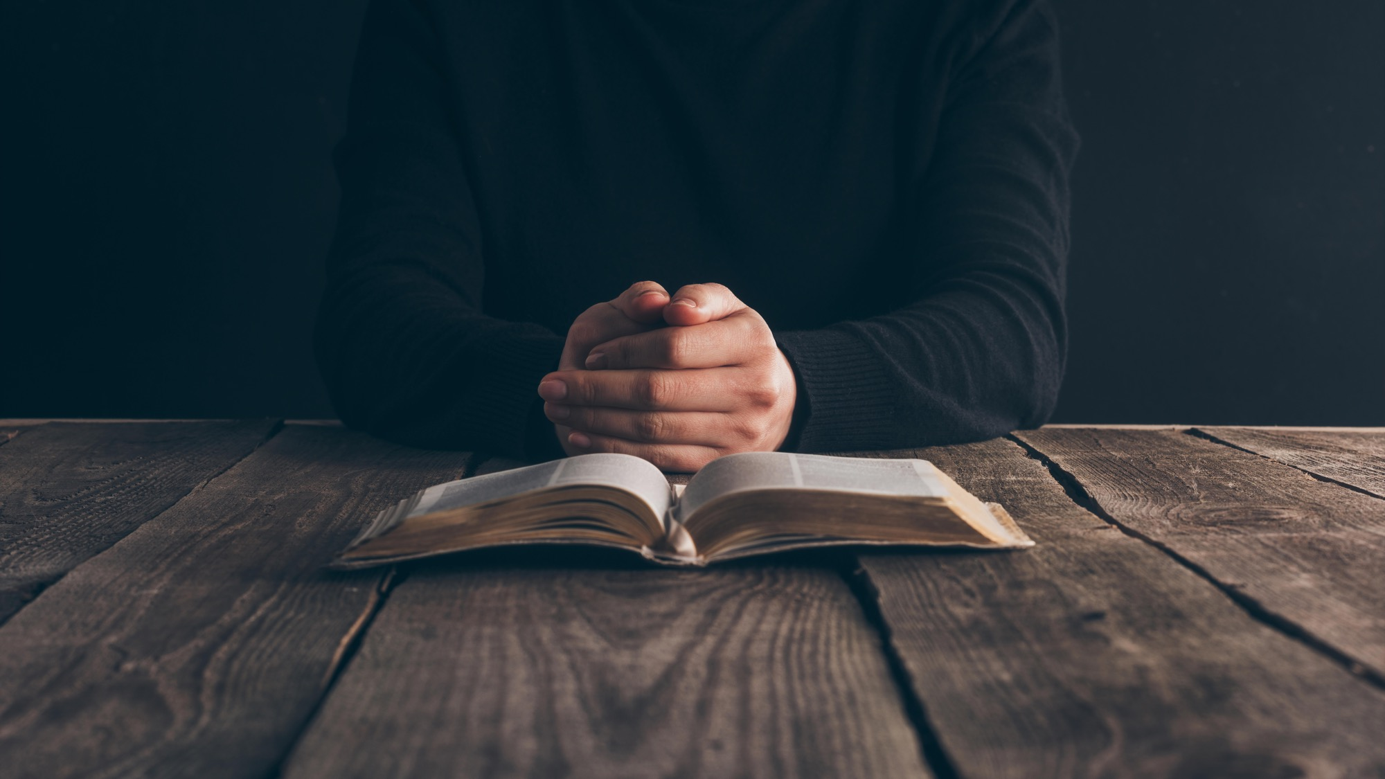
Ao final de cada dia, ore de coração aberto e continue sua oração até adormecer, agradecendo e ouvindo a voz de Deus guiando seus próximos passos.

